Slide 1


TRƯỜNG TIỂU HỌC LÊ QUÝ ĐÔN
Toán
Bài: LUYỆN TẬP tr.69
Giáo viên: Hà Thị Ngọc Lan

Slide 2
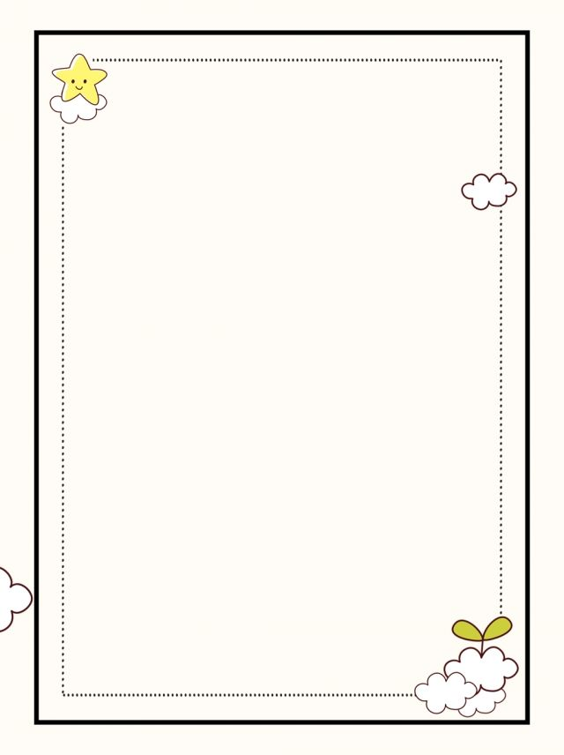
KIỂM TRA BÀI CŨ
26 x 36 28 x 12

Slide 3
Toán
Bài: LUYỆN TẬP
Bài 1 : Đặt tính rồi tính:
a) 17 x 86 b) 428 x 39 c) 2057 x 23
17
428
2057
x
x
x
86
39
23
102
3852
6171
136
1284
4114
1462
16692
47311
a

Slide 4

Bài 2: Viết giá trị của biểu thức vào ô trống:
m | 3 | 30 | 23 | 230
m x 78
234
2340
1794
17940
234
2340

Slide 5
Bài 3: Tim người khỏe mạnh bình thường mỗi phút đập khoảng 75 lần. Hãy tính số lần đập của tim người đó trong 24 giờ.
Bài giải
24 giờ có số phút là:
60 x 24 = 1 440 (phút)
Số lần tim ng­ười đó đập trong 24 giờ là:
1 440 x 75 = 108 000 (lần)
Đáp số: 108 000 lần

Slide 6
Cách 2:
Số lần tim ng­ười đó đập trong 1 giờ là:
75 x 60 = 4 500 (lần)
Số lần tim ng­ười đó đập trong 24 giờ là:
4 500 x 24 = 108 000 (lần)
Đáp số: 108 000 lần
Bài giải

Slide 7
Bài 4: Một cửa hàng bán 13kg đ­ường loại 5200 đồng một ki-lô-gam và 18kg đường loại 5500 đồng một ki-lô-gam. Hỏi khi bán hết hai loại đường trên cửa hàng đã thu đ­ược tất cả bao nhiêu tiền?

Slide 8
Bài giải
Số tiền bán 13kg đường loại 5200 đồng 1kg là:
5 200 x 13 = 67 600 (đồng)
Số tiền bán 18kg đường loại 5500 đồng 1kg là:
5 500 x 18 = 99 000 (đồng)
Số tiền bán cả 2 loại đường là:
67 600 + 99 000 = 166 600 (đồng)
Đáp số: 166 600 đồng

Slide 9

LE QUY DON PRIMARY SCHOOL

Slide 10
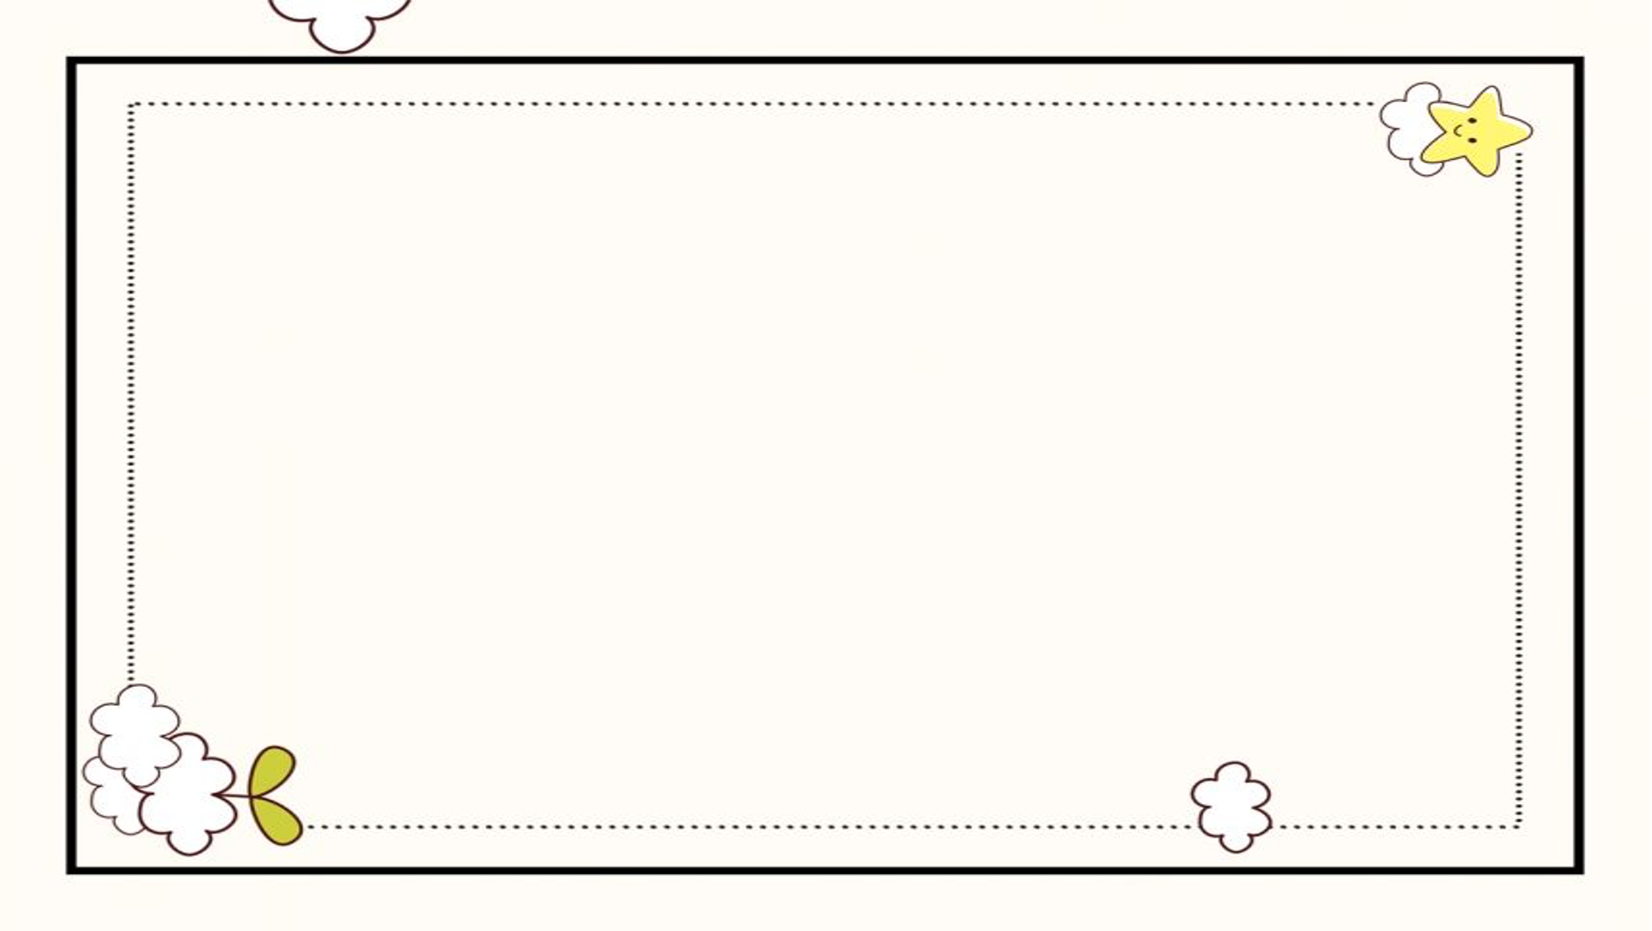


Lựa chọn ô số
1
2
3
4
CÂU HỎI PHỤ

Slide 11





Câu 1: ĐÚNG hay SAI
86
13
258
?
86
ĐÚNG
1118
Hết giờ
5
15
8
3
7
4
2
14
6
11
12
13
9
0
10
1

Slide 12
Câu 2: ĐÚNG hay SAI
56
31
56
?
168
SAI
224
5
15
8
3
7
4
2
14
6
11
12
13
9
0
10
1
Hết giờ

Slide 13

Câu 3: ĐÚNG hay SAI
57
43
171
?
228
SAI
2351
5
15
8
3
7
4
2
14
6
11
12
13
9
0
10
1
Hết giờ

Slide 14

Câu 4: ĐÚNG hay SAI
25
24
100
?
50
ĐÚNG
600
5
15
8
3
7
4
2
14
6
11
12
13
9
0
10
1
Hết giờ

Slide 15
Câu hỏi phụ: SAI VÌ SAO?
56
31
56
Tích riêng thứ hai
chưa lùi sang trái
một cột
SAI VÌ SAO?
168
224
5
8
3
7
4
2
6
9
0
10
1
Hết giờ

Slide 16
Chúc mừng ng­ười chiến thắng

Slide 17



